Slide 1
第五章 留数及其应用
§5-1 函数的孤立奇点及其分类
§5-2 留数和留数定理
§5-3 留数在定积分计算中的应用

Slide 2
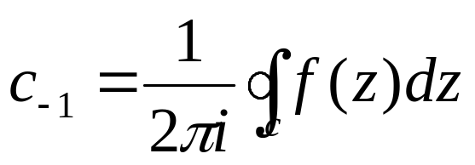
从上一章知，利用将函数f(z)在其解析的环域R₁<|z-z₀|<R₂内展开成Laurent级数的方法，根据该级数的系数的积分表达式
可以计算右端的积分。这类积分非常广泛，
其中C是该环域内围绕点z₀的正向简单闭曲线。C的内部可能有f(z)的有限个或无穷多个奇点。
有时将函数展开成Laurent级数，求系数C₋₁很麻烦。这就需要介绍一种求C₋₁的新方法：用留数计算积分的方法。

Slide 3
§5-1 函数的孤立奇点及其分类
一、函数孤立奇点的概念及其分类
二、函数各类孤立奇点的充要条件
三、用函数的零点判断极点的类型

Slide 4



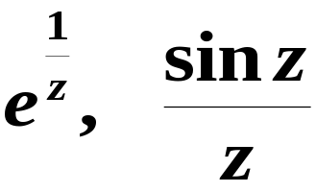

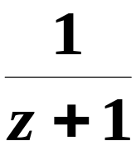

一 、函数孤立奇点的概念及其分类
定义 如果函数
在 不解析, 但
在
的某一去心邻域
内处处解析, 则称
为
的孤立奇点.
例1
是函数
的孤立奇点.
是函数
的孤立奇点.
注意: 孤立奇点一定是奇点, 但奇点不一定是孤
立奇点.

Slide 5
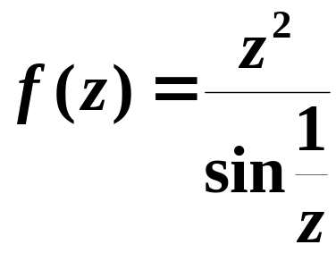

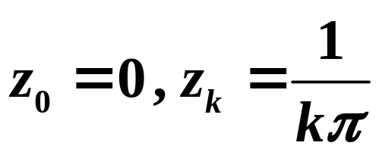

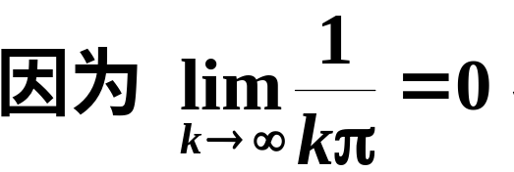
例2 指出函数
在点
的奇点特性.
解
函数的奇点为
即在
的不论怎样小的去心邻域内,
总有
的奇点存在,
所以
不是孤立奇点.

Slide 6

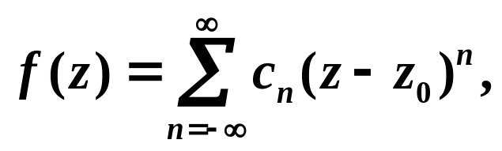
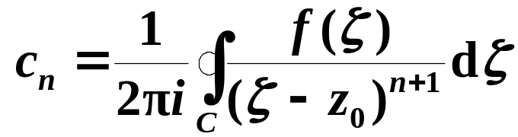
讨论函数在孤立奇点的情况
设 为
的孤立奇点，
则在去心邻域
可以展开成Laurent级数:
其中，c为该去心邻域内围绕点z₀的任意一条正向简单闭曲线。
根据 c_{n} 的不同情况，对孤立奇点分类：
若级数中含(z-z₀)的负幂项的项数分别为零个，有限个，无穷多个，则分别称z₀为f(z)的可去奇点、极点和本性奇点。

Slide 7





1 可去奇点
二、函数各类孤立奇点的充要条件
定义
如果Laurent级数中不含 的负幂项,
则称孤立奇点 为 的可去奇点.
其和函数
在
处解析.

Slide 8
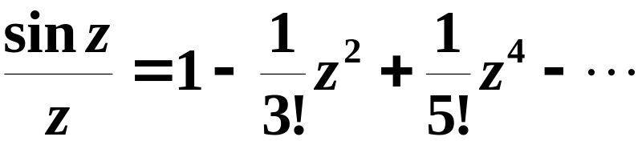
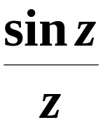
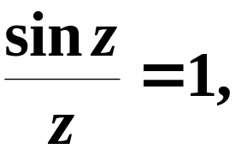
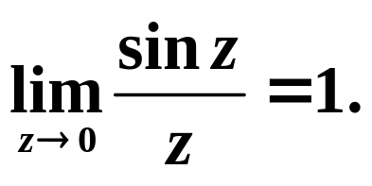
观察
中不含负幂项,
是
的可去奇点 .
如果补充定义:
时,
那末
在
解析.
(由于这个原因，因此把这样的奇点叫做f(z)的可去奇点。)
且有：

Slide 9

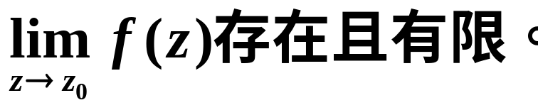
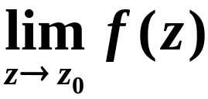
则
为
的可去奇点的充要条件为：
由定义判断:
如果
在
的 Laurent 级数无负
幂项,
则
为
的可去奇点.
由极限判断：
若极限 存在且为有限值,
则
为
的可去奇点.

Slide 10
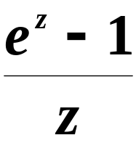
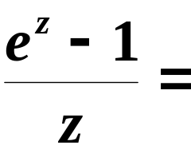
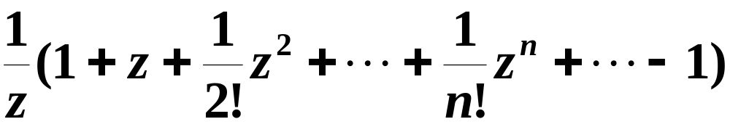
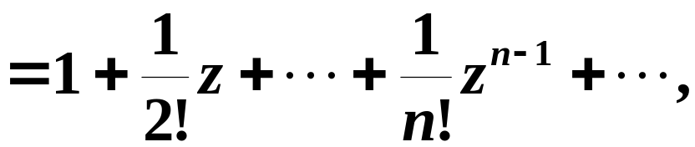

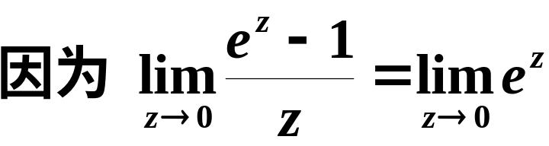


例3 说明
为
的奇点类型.
解
无负幂项
所以
为
的可去奇点.
另解
为
的可去奇点.

Slide 11
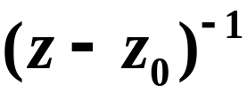
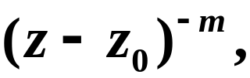




2 极点
定义
如果Laurent级数中只有有限多个
的
负幂项,
其中关于
的最高幂为
即
那么孤立奇点
称为函数
的
级极点.

Slide 12
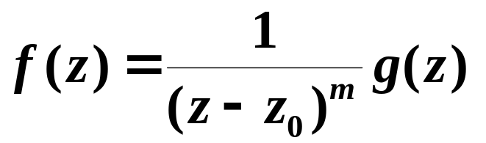
由极点的定义
则

Slide 13


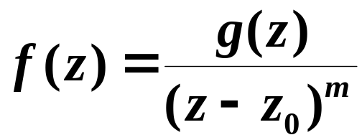


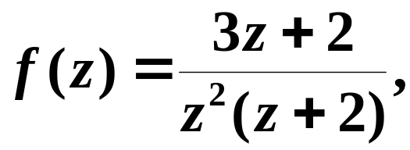

注意到:
由此得：
为函数
的m级极点的充要条件是
其中 在 的邻域内解析, 且
例5
有理分式函数
是二级极点,
是一级极点.

Slide 14

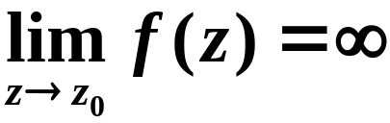
由定义判别：
的Laurent展开式中含有
的负幂项为有
限项.
由定义的等价形式判别：
在点 的某去心邻域内
其中 在 的邻域内解析, 且
由极限判别：
判断 .

Slide 15
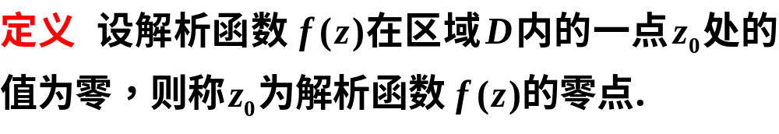
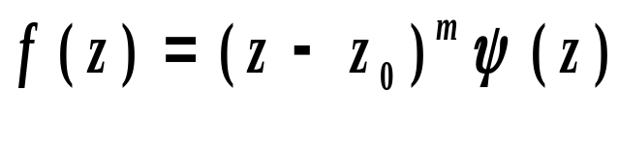
3.函数的零点
例6

Slide 16
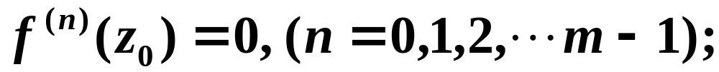
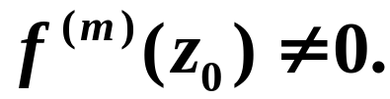

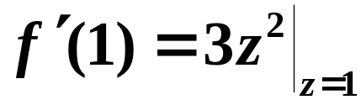


⑴ m 级零点的判别方法
如果
在
解析, 那末
为
的
级
零点的充要条件是
例7 求以下函数的零点的级数:
解
由于
知
是
的一级零点 .

Slide 17
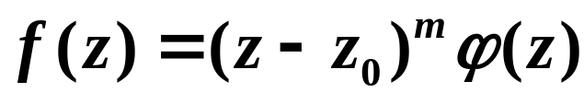


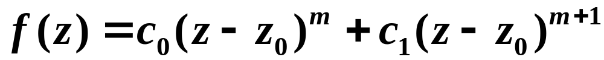
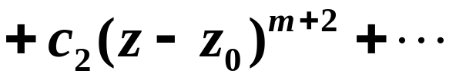
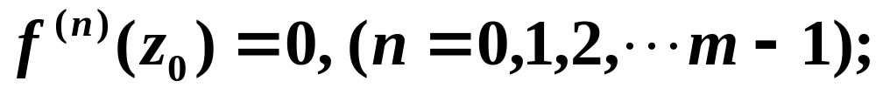
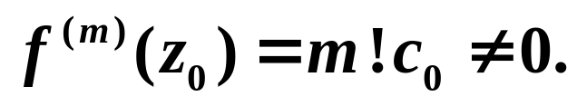
证 (必要性)
如果
为
的
级零点
由定义:
设
的Taylor级数展开为:
其中
展开式的前m项系数都为零 ,由Taylor级数的系数
公式知:
并且
充分性证明略 .

Slide 18
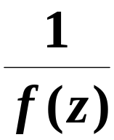
⑵用函数的零点判断极点的类型：
定理
如果
是
的 m 级极点,
那末
就是
的 m 级零点.
反过来也成立.
说明
此定理为判断函数的极点提供了一个较为
简便的方法.

Slide 19
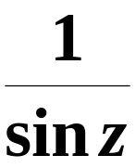


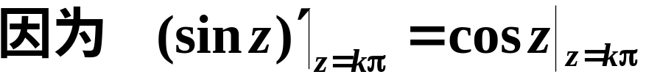

例4
函数
有些什么奇点, 如果是极点, 指出
它的级.
解
函数的奇点是使
的点,
这些奇点
是孤立奇点.
即
的一级极点.

Slide 20
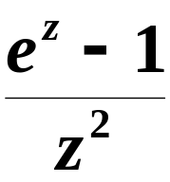
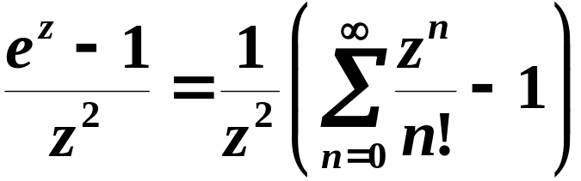
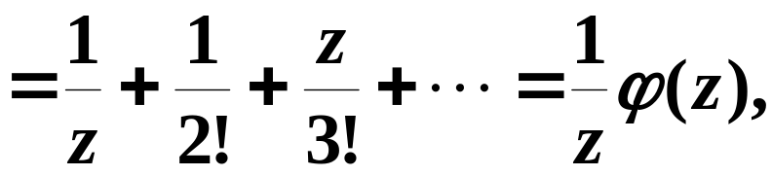
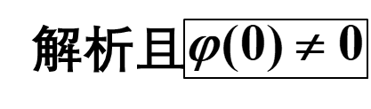
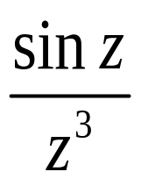
例5
问
是
的二级极点吗?
解
所以
不是二级极点, 而是一级极点.
注意: 不能以函数的表面形式作出结论 .
思考
是
的几级极点?

Slide 21
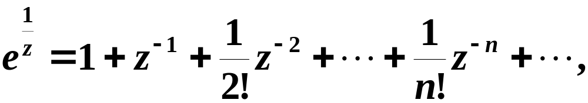

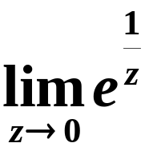


4 本性奇点
若Laurent级数中含有无穷多个
的负幂项,
则孤立奇点
称为
的本性奇点.
例如，
含有无穷多个z的负幂项
同时
不存在.
特点: 在本性奇点的邻域内
不存在且不
为

Slide 22

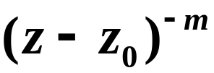
综上所述:
孤立奇点
Laurent级数的特点
存在且为
有限值
可去奇点
无负幂项
含有限个负幂项
m级极点
关于
的最高幂
为
不存在
且不为
本性奇点
含无穷多个负幂项

